Slide 1


INSTITUTO POLITÉCNICO NACIONAL
UNIDAD PROFESIONAL INTERDISCIPLINARIA DE INGENIERÍA Y CIENCIAS SOCIALES Y ADMINISTRATIVAS
Ataque DDoS
ABRAHAM RUÍZ MÁRQUEZ
ELIZALDE BARRANCO DANIELA
GARCÍA HERNÁNDEZ DIANA BERENICE
GARCÍA PONCE CARLOS ANTONIO
MARCIAL ORTIZ PEDRO SINUHE
MENDOZA GAMINO XIMENA ROTCEH
REYES QUIJANO RAYMUNDO ULISES

Slide 2
INTRODUCCION
Se desea realizar una audición a la red para analizar el tráfico, con la herramienta Wireshark, esta aplicación es un analizador de protocolos de red, es de código abierto, tipo sniffer, este es un tipo de software que permite detectar e interceptar tramas de una red, de acuerdo con unos parámetros de búsqueda.

Slide 3
HERRAMIENTAS UTILIZADAS

Slide 4
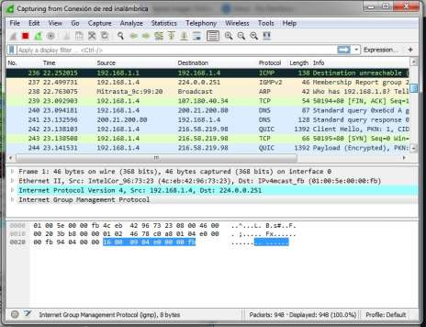
wireshark
La herramienta intercepta el tráfico y lo convierte en un formato legible para las personas. Esto hace que sea más fácil identificar qué tráfico está cruzando la red, con qué frecuencia y la latencia que hay entre ciertos saltos. Si bien Wireshark admite más de 2.000 protocolos de red, muchos de ellos inusuales o antiguos, los profesionales encuentran una gran utilidad en el análisis de identidades IP.
La mayoría de los paquetes son TCP, UPD e ICMP.

Slide 5
LOW ORBIT ION CANNON
Es una aplicación diseñada para realizar un ataque de denegación de servicio desarrollada por «praetox» usando el lenguaje de programación C# (Existe también un fork en C++ y Qt llamado LOIQ).
La aplicación realiza un ataque de denegación de servicio del objetivo enviando una gran cantidad de paquetes TCP, paquetes UDP o peticiones HTTP con objeto de determinar cuál es la cantidad de peticiones por segundo que puede resolver la red objetivo antes de dejar de funcionar.

Slide 6
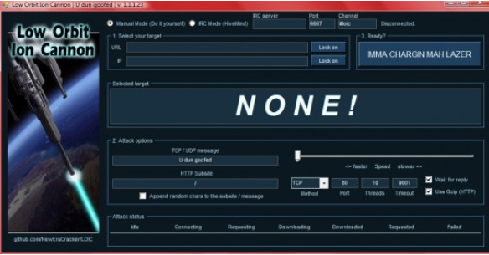
Implementación del ataque
Antes de comenzar a usar el programa LOIC, se requiere deshabilitar el antivirus en el equipo donde se va a realizar el ataque.
2. Al comenzar el programa, nos aparecerá la siguiente ventana:

Slide 7
FORMAS DE
REALIZAR EL ATAQUE

Slide 8
Automática
Los datos importantes para ejecutar los ataques DDoS son:
IRC Server: url del servidor
Port: puerto, en general suele ser 6667.
Channel: por defecto está en LOIC, pero a veces cambia.
Los organizadores de los ataques DDoS los suministran. De esta forma, es todo automatizado. Ellos controlan los ataques desde su PC y los dirigen a dónde quieren.
Una vez insertados los datos, marcamos IRC Mode (HiveMind).
El programa solo se conectará y empezará los ataques DDoS. Abajo, en Requested, puedes ver los paquetes.

Slide 9
manual
Paso 1. Introducir la URL el sitio que queremos atacar (en URL, dentro de Selected Target).
Paso 2. Una vez introducida la URL pulsamos Lock on.
Paso 3. En Selected Target saldrá una IP (Números separados por puntos).
Paso 4 .Pulsar IMMA CHARGIN MAH LAZER.
El programa solo se conectará y empezará a lanzar los ataques DDoS.
Nota: Abajo, en Requested, se podrán visualizar los paquetes.

Slide 10
conclusiones
Conocer qué es un ciberataque no siempre es suficientes para evitarlos. Los hackers parecen ir un paso por delante, por lo que las empresas se ven obligadas a tomar todas las medidas a su alcance. Si no se toman las necesarias, los atacantes están atentos para tratar de robar dinero, información e incluso interrumpir un negocio.
Gran parte de los ciberataques sí que se pueden prevenir o detectar con prácticas de seguridad básicas. Ser diligente con respecto a la ciberseguridad en el lugar de trabajo y en el hogar puede marcar una gran diferencia.

Slide 11
REFERENCIAS
https://cso.computerworld.es/tendencias/que-es-wireshark-asi-funciona-la-nueva-tendencia-esencial-en-seguridad.
https://www.cloudflare.com/learning/ddos/ddos-attack-tools/low-orbit-ion-cannon-loic/

